Slide 1
Додатни услови за учешће –пракса и ставови Управе за јавне набавке
Економски најповољнија понуда – елементи критеријума и њихова практична примена
Милош Јовић, Управа за јавне набавке
Врњачка Бања, 09.12.2016. године

Slide 2
садржај
Додатни услови за учешће – пракса и ставови Управе за јавне набавке
Економски најповољнија понуда – елементи критеријума и њихова практична примена

Slide 3
Однос додатних услова, техничке спецификације и елемената критеријума
ТЕХНИЧКЕ СПЕЦИФИКАЦИЈЕ – ШТА И КОЛИКО ?
ДОДАТНИ УСЛОВИ – СИГУРНОСТ РЕАЛИЗАЦИЈЕ
КРИТЕРИЈУМ ЗА ДОДЕЛУ УГОВОРА – ДОБИЈАЊЕ НАЈБОЉЕГ ЗА УЛОЖЕНО

Slide 4
ЕЛЕМЕНТИ КРИТЕРИЈУМА
ДОДАТНИ УСЛОВИ ЗА УЧЕШЋЕ
ТЕХНИЧКЕ СПЕЦИФИКАЦИЈЕ

Slide 5
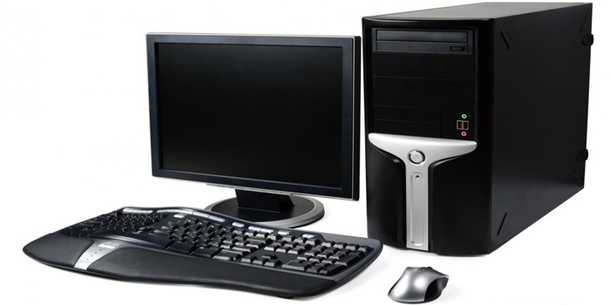
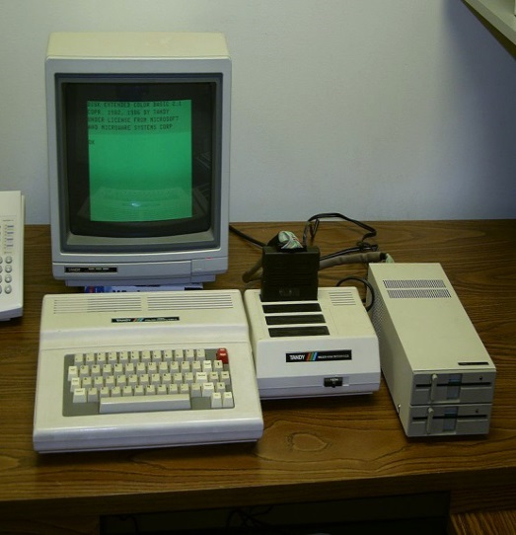
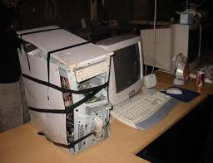
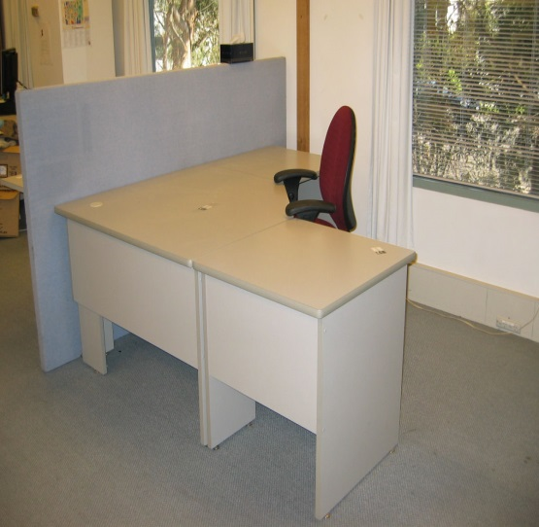
Набавка рачунара

Slide 6
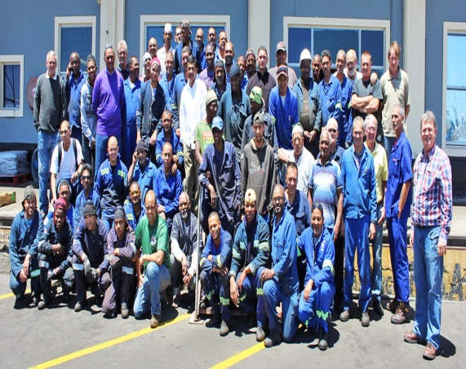
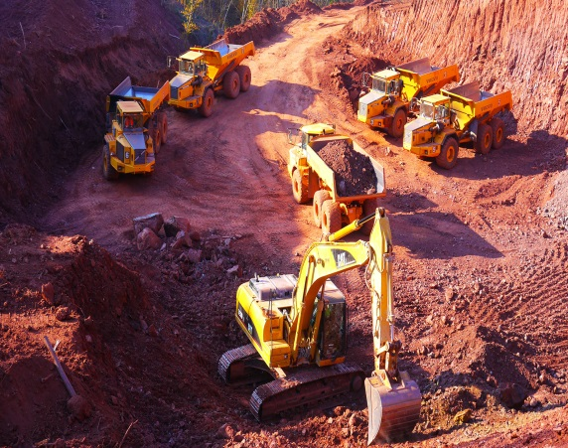
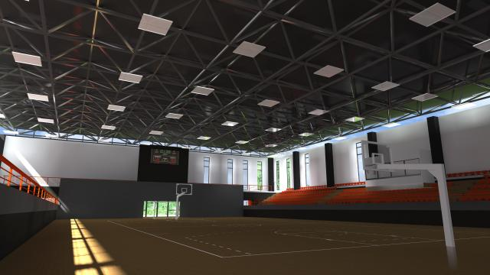
Додатни услови за учешће у поступку – КАПАЦИТЕТ ПОНУЂАЧА -
ФИНАНСИЈСКИ
ПОСЛОВНИ
ТЕХНИЧКИ
КАДРОВСКИ

Slide 7
додатни услови за учешће у поступку јавне набавке – остале законске могућности
понуђач мора да докаже да над њим није покренут поступак стечаја или ликвидације, односно претходни стечајни поступак.
додатни услови у погледу испуњавања обавеза које понуђач има према својим подизвођачима или добављачима.
други додатни услови за учешће у поступку јавне набавке, посебно уколико се односе на социјална и еколошка питања.

Slide 8
карактеристике додатних услова
необавезност прописивања
не смеју да дискриминишу понуђаче
морају бити у логичкој вези са предметом јавне набавке
елиминишу понуђаче који не могу да одговоре или за које постоји одређена сумња да неће моћи да одговоре задацима и сврси ЈН
прописују се увек на бази минимума (не као услов тачно траженог капацитета или на бази максимума).
врше селекцију понуда у две категорије - прихватљиве и неприхватљиве (нема разлика унутар тих групација)
Услови за учешће из чл. 75. и 76. ЗЈН не могу бити одређени као елементи критеријума (чл. 85. ст. 4. ЗЈН)

Slide 9
Финансијски капацитет - УСЛОВ
Укупан промет
Промет од делатности која је предмет јавне набавке
Остварен одређен профит
Остварен позитиван резултат
Непостојање блокаде
Минимални промет по свакој од година
?

Slide 10
Пословни капацитет - УСЛОВ
изведени радови (највише последњих 8 година), испоручена добра или пружене услуге (највише последњих 5 година):
а) које су предмет јавне набавке
б) исте или сличне предмету јавне набавке
У одређеном обиму или количини
Одређене вредности
Кумулације
- у одређеном обиму или количини и одређене вредности
- одређени обим или количина, од чега одређени обим или количина на пословима .... + одређене вредности
Код одређених категорија лица
2. Поседовање стандарда квалитета (ISO стандарди) – Веза са предметом ЈН + признавање испуњења садржине стандарда
3. Поседовање сертификата
?
добра – да, услуге – по потреби, радови - изузетно
?
?
?

Slide 11
Технички капацитет – УСЛОВ
Кадровски капацитет – УСЛОВ
Располагање машинама, апаратима, возилима, опремом...
Располагање:
власништво
закуп
лизинг
Лица у пословном односу са понуђачем одређених квалификационих, стручних и искуствених квалитета.

Slide 12
Услов и доказ
Узрочна веза: доказ – услов
Водити рачуна о трошковима прибављања доказа.
Избећи непотребно гомилање и преклапање доказа.
УСЛОВ изнад ДОКАЗА!!!
Доказивање изјавом свих или појединих доказа
Обавезно тражење доказа од најповољнијег
Изузеци од обавезе тражења доказа
Изјава као супститут ако доказ не постоји
Докази искљуиво уз понуду (један изузетак)
Могућност нетражења одређених доказа

Slide 13
Добра и лоша пракса у одређивању додатних услова – ставови УЈН

Slide 14
Да ли је дозвољено тражити ауторизацију произвођача за набавку одређене опреме?
Ауторизација – овлашћење руковања робом (складиштења, превоза, употребе, одржавања, сервисирања...)
Оправдање – специфична добра (посебног режима употребе, руковања...)
Нема оправдања – роба широке потрошње
Сврха захтевања ауторизације у пракси РС – гаранција оригиналности
- Да ли је то гаранција?
Ауторизација – додатни услов?
- однос са техничким спецификацијама?
Реални проблеми:
Могућност сужавања конкуренције - контрола над поступком прелази у руке произвођача
Издавалац ауторизације није у уговорном односу са наручиоцем – нема уговорне одговорности.
Ауторизација

Slide 15
Да ли се као додатни услов може одредити максимална удаљеност одређеног објекта понуђача (складишта, базе, продајног објекта...) од наручиоца?
Оправданост услова се мора посматрати од случаја до случаја.
Да ли се објекат у односу на који се поставља захтев удаљености односи на обавезу понуђача?
- захтев је непотребан и дискриминаторски
Да ли се објекат у односу на који се поставља захтев удаљености односи на обавезу наручиоца?
– захтев је начелно оправдан, при чему треба одредити праву меру
Удаљеност објекта

Slide 16
Да ли се као додатни услов може прописати да понуђач у претходном периоду није био неликвидан (у блокади)?
Разлог – ликвидност (поузданост) будућег пословног партнера
Да ли је оправдан – може ли непотребно да ограничи конкуренцију?
Већ постоји обавезан услов финансијске дисципине који понуђач мора да испуни (плаћени порези, доприноси и друге јавне дажбине)
Често необјективан показатељ, јер разлог неликвидности може да буде неоправдан (нпр. неоснована наплата менице)
Предлог
Одређени број дана у блокади
Укупно (нпр. 30 дана у последње три године)
У непрекидном трајању (нпр. 15 дана непрекидно) или
Укупно и у минималном трајању (нпр. 30 дана у последње 3 године, од чега минимум 15 дана непрекидно)
Ликвидност

Slide 17
Да ли је дозвољено као додатни услов одредити обавезан обилазак локације са којом је у вези извршење уговора о предметној јавној набавци?
Зашто се тражи?
Ограничење конкуренције
Нема карактер додатног услова
Нема карактер битног недостатка понуде
Зашто је овај услов непотребан?
Постоји ли ситуација да је оправдан?
Обилазак локације

Slide 18
Да ли је дозвољено као додатни услов одредити да је понуђач регистрован за обављање делатности која је предмет ЈН?
Члан 75. став 1. тачка 1) ЗЈН: услов да је понуђач регистрован код надлежног органа, односно уписан у одговарајући регистар.
За учешће у поступку јавне набавке довољно да понуђач буде регистрован код надлежног органа, док је потпуно неважно која је делатност уписана као претежна у регистар привредног субјекта.
Члан 4. став 1. Закона о привредним друштвима: друштво има претежну делатност која се региструје у складу са законом о регистарцији, а може обављати и све друге активности које нису законом забрањене, независно од тога да ли су одређене оснивачким актом, односно статутом.
Регистрована делатност

Slide 19
Критеријуми за избор најповољније понуде
Економски најповољнија понуда
1
2
Најниже понуђена цена

Slide 20
Најниже понуђена цена
Предност :
Једноставност
Критеријум који је најобјективнији када је сама употреба НПЦ-а целисходна
Нема оспоравања критеријума
Ограничења
Не садржи све друге аспекте понуде

Slide 21
Економски најповољнија понуда
Предност
Примена различитих елемената критеријума повезаних са предметом набавке...
квалитет
техничке и технолошке предности
еколошке предности и заштита животне средине
енергетска ефикасност
трошковна економичност
гарантни период
трошкови животног циклуса....
Ограничења
Недовољно познавање методологије израде модела за ЕНП.
Нејасноће: шта је дозвољено, а шта не (неасагласност и теоретичара и практичара).
Опасност од грешке (у одређивању елемената или њиховог релативног значаја).
Могућност оспоравања.

Slide 22
Елементи критеријума - карактеристике
морају бити описани и вредновани
морају стајати у логичкој вези са предметом јавне набавке
морају бити у вези са извршењем предметног уговора о јавној набавци
не смеју бити дискриминаторски
Услови за учешће не могу бити одређени као елементи критеријума.

Slide 23
Елементи критеријума
Технички
Економско -комерцијални
Квалитет
Понуђена цена
Техничке и технолошке предности
Рок извршења/извођења
Пост-продајни сервис
Услови плаћања
Естетске и функционалне карактеристике
Оперативни (текући) трошкови
Еколошке предности и енергетска ефикасност
Попуст на цене из ценовника

Slide 24
МОДЕЛИ ОЦЕЊИВАЊА
РЕЛАТИВНИ
АПСОЛУТНИ
Оцена поједине понуде ЗАВИСИ од осталих понуда које су достављене у поступку јавне набавке.
Оцена поједине понуде НЕ ЗАВИСИ од осталих понуда које су достављене у поступку јавне набавке.

Slide 25
ПРИМЕР ЗА АНАЛИЗУ
Набавка фотокопир апарата (са пратећом услугом одржавања)
Процењена вредност 1.000.000 динара
Елементи критеријума:
цена
рок испоруке
гарантни рок
време одазива на сервисну интервенцију
 | Понуђач 1 | Понуђач 2 | Понуђач 3
Цена | 913.000 | 975.000 | 840.000
Рок испоруке | 14 дана | 2 дана | 14 дана
Гарантни рок | 3 године | 4 године | 2 године
Време одазива | 4 сати | 8 сати | 6 сата

Slide 26
Пондерисање
Елементи критеријума:
Цена...............................................................................................70 пондера
гарантни рок............................................................................15 пондера
време одазива на сервисну интервенцију................10 пондера
рок испоруке...............................................................................5 пондера
Формула
УББ = ПЦ + ГР + ВО + РИ
УББ = укупан број бодова
ПЦ = понуђена цена
ГР = гарантни рок
ВО = време одазива на сервисну интервенцију
РИ = рок испоруке

Slide 27
Ц
Е
Н
А
КАКО ЈЕ ПОНДЕРИСАТИ ?

Slide 28
ПОНДЕРИСАЊЕ ЦЕНЕ - Релативни модел 1 – у односу на ценовно најповољнију понуду
Б= НПЦ/Пц * 70
Б – број бодова који је понуда добила за понуђену цену
НПЦ –најнижа понуђена цена
Пц – цена у понуди која се оцењује
70 –максимални број бодова

Slide 29
Предност – једноставност и логика
 | Цена | Број бодова – цена (макс 70) | Број бодова – остало (макс 30) | Укупно
1 | 4.000.000 | (30/40×70) 52,5 | 30 | 82,50
2 | 3.500.000 | (30/35×70) 60 | 23 | 83,00
3 | 3.000.000 | 70 | 12 | 82,00

Slide 30
Мана – Могућност утицаја ценовно најповољнијe понудe на избор (необјективност утицаја)
 | Цена | Број бодова – цена (макс 70) | Број бодова – остало (макс 30) | Укупно
1 | 4.000.000 | (25/40×70) 43,75 | 30 | 73.5
2 | 3.500.000 | (25/35×70) 50 | 23 | 73.0
3 | 3.000.000 | (25/30×70) 58,33 | 12 | 70,33
4 | 2.500.000 | 70 | 2 | 72,00

Slide 31
АПСОЛУТНИ МОДЕЛ – УНАПРЕД ОДРЕЂЕНИ БРОЈ ПОНДЕРА
Пример:
Понуђена цена до 700.000 динара - 70 пондера
Сваких следећих у границама 10.000 динара више – 1 пондер мање
(нпр. понуђена цена од 700.000,01 до 710.000,00 динара – 69 пондера, понуђена цена од 800.000,01 динара до 810.000,00 динара – 59 пондера)
Максимална понуђена цена – ниво процењене вредности (обезбеђених финансијских средстава) – 1.000.000 динара – 40 пондера

Slide 32
КОМБИНАЦИЈА: АПСОЛУТНИ И РЕЛАТИВНИ МОДЕЛ
Пример:
Понуда са најнижом ценом – 70 пондера
Свака понуда скупља у границама до 10.000 динара – 1 пондер мање и тако на сваких 10.000 динара по 1 пондер
(нпр. најповољнија понуда 804.000,0 динара – 70 пондера, понуда од 822.000 динара – 68 пондера, понуда од 848.000 динара – 65 пондера)

Slide 33
Остали елементи – релативни или апсолутни модел?
ГАРАНТНИ РОК – минимални гарантни рок 2 године
АПСОЛУТНИ МОДЕЛ
Гарантни рок 5 година и дуже: 15 пондера
Гарантни рок 4 године : 10 пондера
Гарантни рок 3 године : 5 пондера
Гарантни рок 2 године: 0 пондера
РЕЛАТИВНИ МОДЕЛ
ГР = ПГР/НГР * 15
ГР – број бодова који је додељен понуђачу за гарантни рок
ПГР – гарантни рок у понуди која се оцењује
НГР – најдужи понуђени гарантни рок
15 – максимални број бодова

Slide 34
Остали елементи – релативни или апсолутни модел?
ВРЕМЕ ОДАЗИВА НА СЕРВИСНУ ИНТЕРВЕНЦИЈУ – максимално време 48 сати
АПСОЛУТНИ МОДЕЛ
Одазив у року од 4 сата: - 10 пондера
Одазив у року од 5 до 12 сати: 7 пондера
Одазив у року од 13 до 18 сати : 5 пондера
Одазив у року од 18 до 36 сати: 2 пондера
Одазив у року од 36 до 48 сати: 0 пондера
РЕЛАТИВНИ МОДЕЛ
ВО = ТОс/ТОт * 10
ВО – број бодова који је додељен понуђачу
НВО – најкраће време одазива на сервисну интервенцију
ПВО – понуђено време одазива на сервисну интервенцију у понуди која се оцењује
10 – максимални број бодова

Slide 35
Остали елементи – релативни или апсолутни модел?
РОК ИСПОРУКЕ – максимални рок 30 дана
АПСОЛУТНИ МОДЕЛ
Испорука у року од 1 до 7 дана: 5 пондера
Испорука у року од 8 до 14 дана: 3 пондера
Испорука у року од 15 до 21 дана: 1 пондер
Испорука од 22 до 30 дана: 0 пондера
РЕЛАТИВНИ МОДЕЛ
РИ = МинРи/ПРИ * 5
РИ – број бодова који је додељен понуђачу
МинРи – најкраћи рок испоруке понуђен у поступку јавне набаве
ПРИ – рок испоруке у понуди која се оцењује
5 – максимални број бодова

Slide 36
 | Понуђач 1 | Понуђач 2 | Понуђач 3
Цена | 913.000 | 975.000 | 840.000
Рок испоруке | 14 дана | 2 дана | 14 дана
Гарантни рок | 3 године | 4 године | 2 године
Време одазива | 4 сати | 8 сати | 6 сата

Slide 37
ПРИМЕНА АПСОЛУТНОГ МЕТОДА
 | Понуђач 1 | Понуђач 2 | Понуђач 3
Цена | 913.000 – 48 пондера | 975.000 – 42 пондера | 840.000 – 56 пондера
Рок испоруке | 3 | 5 | 3
Гарантни рок | 5 | 10 | 0
Време одазива | 10 | 7 | 7
укупно | 66 | 64 | 66
У случају да две или више понуда имају исти број пондера, предност се даје понуди са нижом ценом.

Slide 38
ПРИМЕНА РЕЛАТИВНОГ МЕТОДА
 | Понуђач 1 | Понуђач 2 | Понуђач 3
Цена | 913.000 – 64 пондера | 975.000 – 60,3 пондера | 840.000 – 70 пондера
Рок испоруке | 0,71 | 5 | 0,71
Гарантни рок | 11,25 | 15 | 7,5
Време одазива | 10 | 5 | 7,5
укупно | 86,36 | 85,30 | 85,71

Slide 39
Варијације на тему
Дозвољено
Уштеда у односу на процењену вредност
Пример:
уштеда преко 50% - 60 пондера
уштеда 40-50% - 55 пондера
уштеда 30-40% - 50 пондера
уштеда 20-30% - 45 пондера
уштеда 10-20% - 40 пондера
ниво процењене вредности или уштеда до 10% - 35 пондера
Недозвољено
Просечна цена - додела више бодова оним понудама које су близу просека свих примљених понуда
Елиминација најповољнијег и најнеповољнијег

Slide 40
Једнаке понуде – додела уговора
УНАПРЕД ОДРЕДИТИ!
1. Резервни критеријум
Постојећи (критеријум са јачом снагом)
Нови критеријум
2. Начин доделе
објективан
јасан

Slide 41
Идеје и предлози за примену ЕНП

Slide 42
Услуга осигурања запослених
Смрт – 20 бодова
Смрт услед незгоде - 20 пондера
Трајни инвалидитет - 20 пондера
Болести покривене осигурањем (уколико осигурање укључује и тешке болести) – 15 пондера
Трошкови лечења услед незгоде - 10 пондера
Прелом костију (висина исплате по прелому/преломљеној кости) - 10 пондера
Дневна накнада (болнички дан) - 5 пондера
+ Рок за исплату осигуране суме/накнаде из осигурања – ?? Пондера (од – до дана)

Slide 43
Набавка одела
Цена - 60 пондера
Квалитет - 30 пондера
Функционалне карактеристике - 5 пондера
Рок испоруке 5 пондера
+ естетске карактеристике (ако изглед није у потпуности дефинисан)
Квалитет – могући параметри за оцену:
Сировински састав
Скупљање при хемијском чишћењу
Постојаност обојења на хемијско чишћење, зној, отирање
+ Грамажа тканине, дорада против гужвања, обрада против пилинга, обрада против дејства мољаца...

Slide 44
Пример:
Сировински састав – максимално 10 бодова
Вуна или памук 100% - 10 пондера,
80%- 100% - 7 пондера,
Вуна или памук до 80% -5 пондера
Вуна или памук до 50% - 0 пондера
Постојаност обојења – максимално 10 бодова
Постојаност бојења 100% -
10 пондера
Постојаност бојења преко 60% - 5 пондера
Постојаност бојења до 60% -
0 пондера
Скупљање при хемијском чишћењу - максимално 10 бодова
Не скупља се – 10 пондера
Скупља се до 4 % - 5 пондера
Скупља се преко 4% - 0 пондера

Slide 45
Набавка рачунара
Функционалне карактеристике – 5 пондера
Кућиште са лаком демонтажом (отварање без алата) – 2 пондера
Кућиште које може да стоји и хоризонтално и вертикално – 1 пондер
- Ниво буке до 26 db
Техничке и технолошке погодности - 5 пондера
Процесор - 2 пондера
РАМ меморија – 2 пондера
Капацитет хард диска – 1 пондер
Гарантни рок - 5 пондера
Екстра година гаранције - 1 пондер
2 екстра године гаранције – 3 пондера
3 и више екстра године гаранције – 3 пондера
+ Цена – 80 пондера
+ Пост-продајно сервисирање и техничка помоћ - 5 пондера

Slide 46
Набавка штампача
Фактор плус: Трошкови животног циклуса
Оцена понуда:
Цена штампача + цена тонера + трајање тонера (број страница)
Пример инпута:
Посматрани животни циклус - 100.000 страница (што је нпр. око 5 година/20.000 страница годишње)
Формула за оцену понуда:
Цена штампача + цена тонера + број потребних тонера за посматрани циклус (по основу трајања једног тонера у односу на број страница).

Slide 47
Набавка ангиографске сале
Шифра на Порталу ЈН - 869597
Наручилац – Клинички центар Србије
понуђена цена - 60 пондера
техничко-технолошке предности - 40 пондера
Сваки појединачни елемент - 1 до 3 пондера (укупно 20 елемената)
Оштрина фокуса који има примену код кардиолошких интервенција (снаге најмање 35 кW) :
≤0.34мм: ................... 3 пондера
0.50 до 0.35мм: ........ 2 пондера
˃0,50 mm: .................. 0 пондера
Дужина хлађења аноде:
<7 мин.:................. 3 пондера
7-10 мин.: ............ 2 пондера
˃10 мин.: ............ 0 пондера
Систем непрекидне контроле дозе зрачења на кожи болесника са системом за обавештавање
Укључено у понуду: ................... 1 пондер
Није укључено у понуду: ............ 0 пондера
........

Slide 48
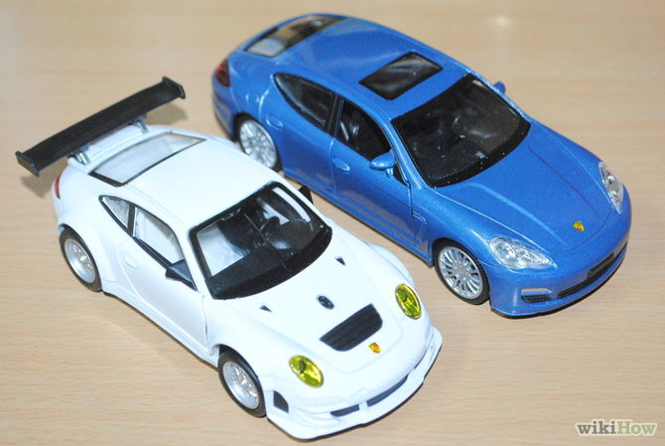
Набавка возила
Imp+Op+Ek+Gr
100
М= (Nc+Lcc) X 1 -
NC = Понуђена цена
LCC = Оперативни трошкови у животном веку возила
Imp = Индикатор мењања преноса – до 2 пондера
Op = Додатна опрема – до 2 пондера
Ek = Емисиона класа – до 2 пондера
Gr = Гарантни рок – до 2 пондера
*Најповољнији понуђач је понуђач са најмањим бројем бодова (М)

Slide 49
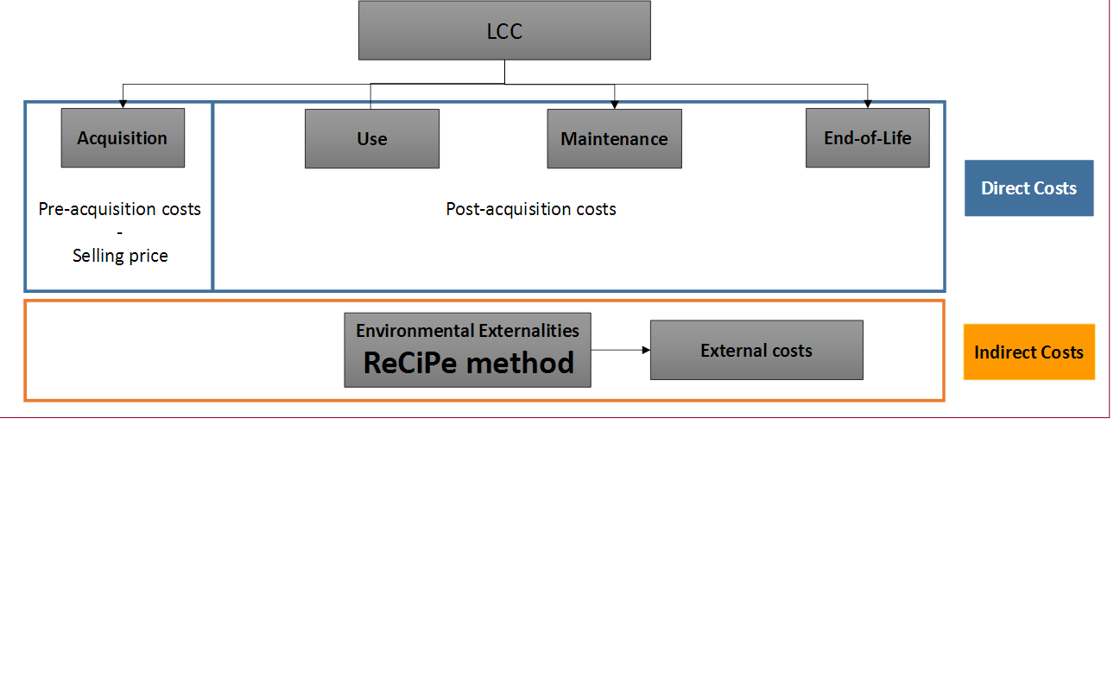
Life-cycle cost
*LCC се добија из података хомологације возила

Slide 50
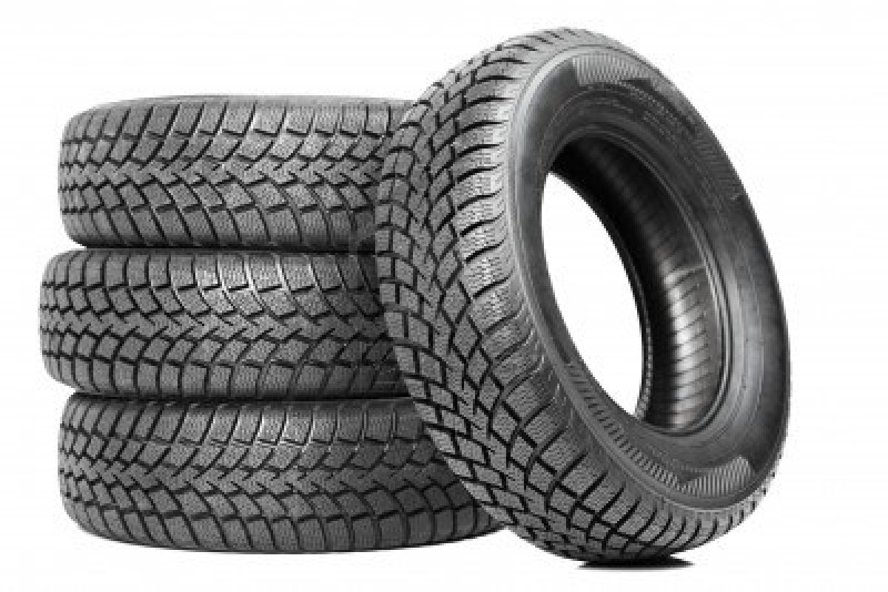
Набавка гума
Цена – 85 пондера
Квалитет 15 пондера
- ефикасност потрошње
горива – 5 пондера
Пријањање на мокрој површини – 5 пондера
Јачина спољашње буке котрљања – 5 пондера
Нпр.
*Разреди А-Е, минимум D, додатни пондери за А, B и C
* класификација: Уредба ЕУ 661/2009
систем означавања: Уредба ЕУ 1222/2009

Slide 51
Услуге пројектовања (АГ пројекат)
Цена – 70 пондера
Квалитет стручних лица – 30 пондера
Назив стручњака | Број пондера |  |  |  | Макс БП
 | 0 реф. прој. | 1 реф. прој. | 2 реф. прој. | 3 реф. прој.
Инж. архитектуре | 0 | 3 | 7 | 10 | 10
Инж. грађевине | 0 | 3 | 7 | 10 | 7
Инж. електротехнике | 0 | 2 | 5 | 7 | 7
Инж. хидротехнике | 0 | 1 | 2 | 3 | 3
Инж. машинства | 0 | 1 | 2 | 3 | 3
Максималан могући број бодова |  |  |  |  | 30

Slide 52
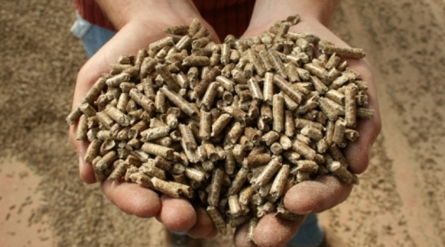
Набавка енергетских пелета од дрвне био масе*
Цена - 85 пондера
Квалитет - 15 пондера
Топлотна моћ - 10 пондера
(мин 16,5 МЈ/кг)
Садржај влаге - 3 пондера
(макс 10%)
Садржај пепела - 2 пондера
(макс 1,5 %)
Квалитет се доказује „уверењем о квалитету“ на основу урађене техничке анализе акредитоване лабораторије
*Модел – ЈКП Београдске електране

Slide 53
Топлотна моћ МЈ/Кг - 10 пондера
од | 16,50 | до | 16,70 | 0
од | 16,71 | до | 16,90 | 1
од | 16,91 | до | 17,10 | 2
од | 17,11 | до | 17,30 | 3
од | 17,31 | до | 17,50 | 4
од | 17,51 | до | 17,70 | 5
од | 17,71 | до | 17,90 | 6
од | 17,91 | до | 18,10 | 7
од | 18,11 | до | 18,30 | 8
од | 18,31 | до | 18,50 | 9
 | више | од | 18,51 | 10
Садржај влаге - 3 пондера
од | 0,00 % | дo | 7,00 % | 3
од | 7,01 % | дo | 8,00 % | 2
од | 8,01% | дo | 9,00 % | 1
 | више | од | 9,01 % | 0
Садржај пепела - 2 пондера
од | 0,00 % | од | 1,00 % | 2
од | 1,01 % | од | 1,30 % | 1
 | више | од | 1,31 % | 0

Slide 54
Ризици, опасности, грешке

Slide 55
Непотребан елемент + непостављање лимита
Рок почетка вршења услуге (услуге чишћења) – 20 пондера
(без икаквих објашњења и лимита)
Формула: најкраћи рок/понуђени рок x 20
Понуде:
0,0001 дана
0,00001 дана
0,000694 дана
0,01 дана
1 дан
Проблеми:
1 – непримењивост формуле
2 – да је формула примењива - необјективност и добијених резултата

Slide 56
Грешке – веза: елемент критеријума- извршење уговора
ОПШТЕ ГРЕШКЕ
ЛИСТА РЕФЕРЕНЦИ
НЕЛИМИТИРАНИ РОК ПЛАЋАЊА (РИНО – у доброј мери обесмислио рок плаћања као елемент критеријума)
УСЛУГЕ ОСИГУРАЊЕ
БРОЈ РЕШЕНИХ ШТЕТА
ВИСИНА ГАРАНТНЕ РЕЗЕРВЕ
АЖУРНОСТ У РЕШАВАЊУ ШТЕТА
АДЕКВАТНОСТ ПО CARMEL-U
УЛАГАЊЕ У ПРЕВЕНТИВУ – МОРА ПОСТОЈАТИ ДИРЕКТНА ВЕЗА СА ВРСТОМ И ПРДЕМТОМ ОСИГУРАЊА
УСЛУГЕ МОБИЛНЕ ТЕЛЕФОНИЈЕ
БРОЈ БАЗНИХ СТАНИЦА
ПОКРИВЕНОСТ – САМО УКОЛИКО СЕ ОПРАВДА
НАБАВКА ГОРИВА
БРОЈ/РАСПРОСТРАЊЕНОСТ СТАНИЦА – ВЕЕЕЕЕОМА ОПРЕЗНО (оправданост)

Slide 57
МЕХАНИЗМИ ЗАШТИТЕ
Испитати како предвиђена методологија утиче на начела обезбеђења конкуренције и једнакости понуђача
Направити анализу повезаности елемента критеријума и његовог релативног значаја и предмета набавке
Извршити симулацију различитих могућих сценарија планираних модела и метода
Заштита од нежељених сценарија приликом оцењивања (примене методологије)
Технички део понуде
Минималан број бодова који понуда мора да оствари и/или минимални услови које мора да испуни
Финансијски део понуде
Дефинисање дозвољеног начина исказивања цена (број децимала, минимална понуђена цена)
Шта са понуђеном ценом од 0 динара у поткритеријуму?
...

Slide 58
ХВАЛА ВАМ НА ПАЖЊИ

